Slide 1
Collection & Generics in Java

Slide 2
Parte I
JCF: Collections in Java

Slide 3
Collezionare oggetti
Problema: raggruppare un insieme di oggetti insieme e accedere ad essi secondo regole particolari (per esempio una Coda).
Spessi l’utilizzo degli array non è sufficiente
Soluzione 1: Realizzare una propria classe che, utilizzando internamente gli array, fornisce i metodi di accesso opportuni
Soluzione 2: Utilizzare classi già pronte fornite da Java, scegliendo quella più opportuna ai propri bisogni
Java fornisce un insieme molto ampio di classi (concrete) in grado di collezionare oggetti fornendo un interfacce (estese dalle proprie classi) relative a Pile, Code, Insiemi, Liste, Mappe, Insiemi ordinati ecc …
(JCF) Java Collections Framework

Slide 4
(JCF) Java Collections Framework/1
Collection:
List
ArrayList
LinkedList
Vector
Set
SortedSet
TreeSet
HashSet
LinkedHashSet
Altre interfacce disponibili
Queue,Dequeue,Stack, Map, SortedMap …

Slide 5
(JCF) Java Collections Framework/2
Collection
Group of objects, known as its elements. Some collections allow duplicate elements and others do not. Some are ordered and others unordered.
boolean add(Object e)
void clear()
boolean contains(Object o)
Iterator iterator()
boolean remove(Object o) int size()
List
An ordered collection (also known as a sequence). The user of this interface has precise control over where in the list each element is inserted
E get(int index)
E set(int index, E element)
Set
A collection that contains no duplicate elements
SortedSet
A collection that contains sorted elements

Slide 6
Tipi degli oggetti nelle collezioni
Tutti gli oggetti in java estendono da Object
E’ corretto scrivere: Object o=new Integer(10);
Le collection di java gestiscono elementi di tipo Object
Esse possono contenere elementi di tipo object
quindi un qualunque oggetto java può essere aggiunto in una collezione
NB: Gli oggetti vengono ritornati come Object e non del loro tipo specifico
ArrayList a=new ArrayList();
a.add(new Integer(10));//aggiungo un intero
Object elem=a.get(0); //oggetto di tipo Object
Per ottenere il tipo originario è necessario il cast esplicito
Integer i=(Integer) a.get(0);//cast esplicito

Slide 7
ArrayList
public class ArrayList extends …
boolean add(Object e)
Appends the specified element to the end of this list.
void add(int index, Object element)
Inserts the specified element at the specified position in this list.
Object get(int index)
Returns the element at the specified position in this list.
Object set(int index, Object element)
Replaces the element at the specified position in this list with the specified element.
void clear()
Removes all of the elements from this list.
Iterator iterator()
Returns an iterator over the elements in this list in proper sequence.
int size()
Returns the number of elements in this list.

Slide 8
Esercizio 1
Scrivere un metodo java
int somma(ArrayList a)
che somma gli elementi del vettore di interi.
Somma: 22
Suggerimenti: utilizzare i metodi get per ottenere gli elementi del vettore e size per conoscere il numero di elementi totali.
Usando il cast si possono ottenere gli oggetti del tipo opportuno
Il metodo intValue() della classe Integer permette di ricavare il tipo int
5 | 3 | 4 | 8 | 2

Slide 9
Esercizio 1 - Soluzione
public static int somma(ArrayList a){
int somma=0;
for (int i=0;i<a.size();i++){
Integer elem=(Integer)a.get(i)
somma=somma+elem.intValue();
//tipo primitivo
}
return somma;
}

Slide 10
Iterator
Modo “universale” per scorrere collezioni di elementi, indipendentemente dalla particolare disposizione degli elementi
Il metodo Iterator iterator() è disponibile in tutte classi che estendono da Collection
Iterator
boolean hasNext()
Returns true if the iteration has more elements.
Object next()
Returns the next element in the iteration.
void remove()
Removes from the underlying collection the last element returned by the iterator (optional operation).

Slide 11
Esercizio 2
Scrivere un metodo java
int somma(ArrayList a)
che somma gli elementi del vettore di interi utilizzando gli iteratori.
Tempo 5 minuti …
Suggerimenti: ricavare l’iteratore dall’ArrayList e scorrere l’iteratore mediante un while; per la condizione utilizzare il metodo hasNext() dell’iteratore, next() per avere l’elemento corrente
5 | 3 | 4 | 8 | 2

Slide 12
Esercizio 2 - Soluzione
public static int somma(ArrayList a){
int somma=0;
Iterator i=a.iterator();
while (i.hasNext()){
Integer val=(Integer)i.next();
somma=somma+val.intValue();
}
return somma;
}

Slide 13
Collection
public interface Collection
boolean add(Object e)
Appends the specified element to the end of this list.
void add(int index, Object element)
Inserts the specified element at the specified position in this list.
void clear()
Removes all of the elements from this list.
Iterator iterator()
Returns an iterator over the elements in this list in proper sequence.
int size()
Returns the number of elements in this list.
boolean isEmpty()
Returns true if this collection contains no elements.
… altri metodi

Slide 14
List
public interface List extends Collection
Ereditate da Collection
boolean add(Object e)
void add(int index, Object element)
void clear()
Iterator iterator()
int size()
boolean isEmpty()
E get(int index)
Returns the element at the specified position in this list.
E remove(int index)
Removes the element at the specified position in this list (optional operation).
E set(int index, E element)
Replaces the element at the specified position in this list with the specified element (optional operation).
… altri metodi

Slide 15
ArrayList
public class ArrayList …implements List
Ereditate da List
boolean add(Object e)
void add(int index, Object element)
void clear()
Iterator iterator()
int size()
boolean isEmpty()
E get(int index)
E remove(int index)
E set(int index, E element)
… altri metodi

Slide 16
Vector
public class Vector …implements List
Ereditate da List
boolean add(Object e)
void add(int index, Object element)
void clear()
Iterator iterator()
int size()
boolean isEmpty()
E get(int index)
E remove(int index)
E set(int index, E element)
… altri metodi
Analogo ad ArrayList ma l’implementazione è thread-safe ed è in genere più lenta

Slide 17
LinkedList
public class LinkedList …implements List
Ereditate da List
boolean add(Object e)
void add(int index, Object element)
void clear()
Iterator iterator()
int size()
boolean isEmpty()
E get(int index)
E remove(int index)
E set(int index, E element)
E getFirst()
Returns the first element in this list.
E getLast()
Returns the last element in this list.
… altri metodi
NB: L’implementazione di get e set hanno costo O(n)

Slide 18
Possibili problemi con le collection
La mancanza di un controllo sui tipi porta ad alcuni problemi:
Necessità di ricorrere al cast degli elementi anche quando il tipo di elementi è noto
ArrayList a=new ArrayList();
a.add(new Integer(10));
...
Integer i=(Integer)a.get(0);
Possibili cast degli elementi a tipi non corretti
ArrayList a=new ArrayList();
a.add(new Integer(10));
...
String i=(String)a.get(0);//eccezione!!!

Slide 19
Possibili problemi con le collection/2
Nessun controllo sui tipi di dati inseriti all’interno di un vettore
ArrayList a=new ArrayList();
a.add(new Integer(10));
...
a.add(new String(“paperino”));//?
Integer i=(Integer)a.get(0);//OK
Integer j=(Integer)a.get(1);//cast exception
Poca chiarezza sul tipo di dati trattati
public static ArrayList calcolaQualcosa() //che tipi contiene?
NB: In tutti i casi, il codice risulta sintatticamente corretto e non viene segnalato alcun errore dal compilatore. L’errore viene scoperto solo a Runtime!

Slide 20
Parte II
I Generics

Slide 21
Generics /1
Programmazione generica: creazione di costrutti di programmazione che possano essere utilizzati con tipi di dati diversi.
In Java si può raggiungere l’obiettivo della programmazione generica usando l’ereditarietà oppure le variabili di tipo.
Esempio: ArrayList di Java → ArrayList<String>
Classe generica: è stata dichiarata usando una variabile di tipo E. La variabile di tipo rappresenta il tipo degli elementi:
public class ArrayList<E> // si può usare "ElementType" invece di E { public ArrayList() { . . . } public void add(E element) { . . . } . . . }

Slide 22
Generics /2
Le variabili di tipo possono essere sostituite, all’atto della creazione di esemplari, con nomi di classe o di interfacce
ArrayList<String> ArrayList<MyClass>
Non si può usare come sostituto uno degli otto tipi di dati primitivi
ArrayList<double> // Sbagliato!
Usate un esemplare di ArrayList<Double>

Slide 23
Generics /3
Il tipo di dato che indicate va a sostituire la variabile di tipo utilizzata nella definizione dell’interfaccia o della classe generica
Esempio: nel metodo add di un oggetto di tipo ArrayList<String> la variabile di tipo E viene sostituita dal tipo String
public void add(String element)

Slide 24
Generics /4
Le variabili di tipo rendono più sicuro e di più facile comprensione il codice generico.
E’ impossibile aggiungere un oggetto di tipo Integer ad un esemplare di ArrayList<String>
È invece possibile aggiungere un oggetto di tipo Integer ad un esemplare di ArrayList (senza generics) che sia stato creato con l’intenzione di usarlo per contenere stringhe

Slide 25
Generics /5
ArrayList<String> a1 = new ArrayList<String>();
Integer numero=new Integer(30);
// Dovrebbe contenere oggetti di tipo String
ArrayList a2 = new LinkedList();
// errore di compilazione
a1.add(numero);
// errore non individuato dal compilatore
a2.add(numero);
//errore di esecuzione
String account = (String) a2.get(0);

Slide 26
ArrayList<E> e Iterator<E>
ArrayList<E>
boolean add(E e)
void add(int index, E element)
E get(int index)
E set(int index, E element)
void clear()
Iterator<E> iterator()
int size()
Iterator<E>
boolean hasNext()
E next()
void remove()

Slide 27
Esercizio 3
Scrivere un metodo java
int somma(ArrayList<Integer> a)
che somma gli elementi del vettore di interi.
Somma: 22
5 | 3 | 4 | 8 | 2

Slide 28
Esercizio 3 - Soluzione
public static int somma(ArrayList<Integer> a){
int somma=0;
for (int i=0;i<a.size();i++){
Integer elem=a.get(i)
somma=somma+elem.intValue();
}
return somma;
}

Slide 29
Esercizio
Data la porzione di codice:
ArrayList<String> s=new ArrayList<String>();
a.add(new Integer(10));
ArrayList p=new ArrayList ();
p.add(new Integer(10));
Indicare quali, tra le istruzioni seguenti, genera un errore in compilazione o in esecuzione (eccezione):
s.add(“paperino”);
s.add(new Integer(10));
String q=s.get(0);
Object o=s.get(0);
Integer i=s.get(0);
s.add(s.get(0));
p.add(“paperino”);
p.add(new Integer(10));
String q=p.get(0);
Object o=p.get(0);
Integer i=p.get(0);
p.add(p.get(0));

Slide 30
Esercizi iteratori

Slide 31
Matrice

Slide 32
import java.util.Iterator;
public class MatrixIterator implements Iterator<Float> {
private Matrix matrix;
private int currentRow = 1, currentColumn = 1;
public MatrixIterator(Matrix matrix) {
this.matrix = matrix;
}
public boolean hasNext() {
return currentRow <= matrix.rows();
}
public Float next() {
float element = matrix.element(currentRow, currentColumn);
currentColumn++;
if (currentColumn > matrix.columns()) {
currentColumn = 1;
currentRow++;
}
return element;
}
public void remove() throws UnsupportedOperationException {
throw new UnsupportedOperationException();
}
}

Slide 33
Variante
L’iteratore può essere definito assieme alla classe
Utile quando si ha una classe iterabile
La soluzione precedente è però più generale
Sono definite all’interno di un’altra classe
Una sola compilation unit contiene sia l’astrazione sui dati sia quella sul controllo
Possono accedere ai campi e metodi della classe che li ospita
Non è necessario passare all’iteratore un riferimento all’oggetto su cui sta iterando

Slide 34
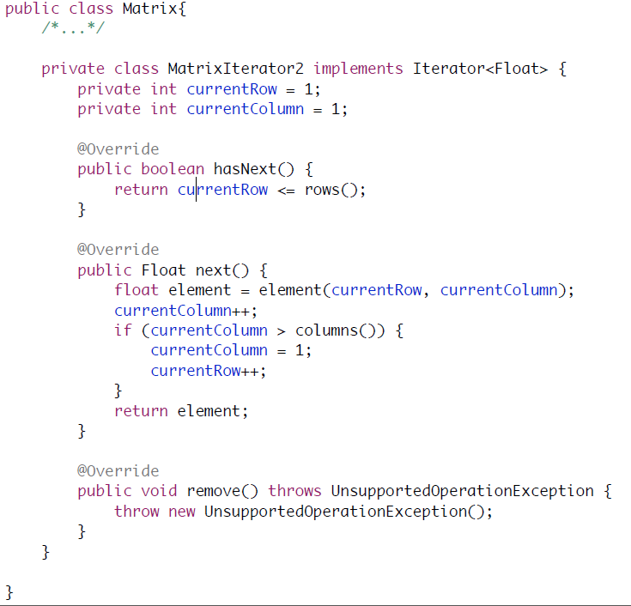

Slide 35
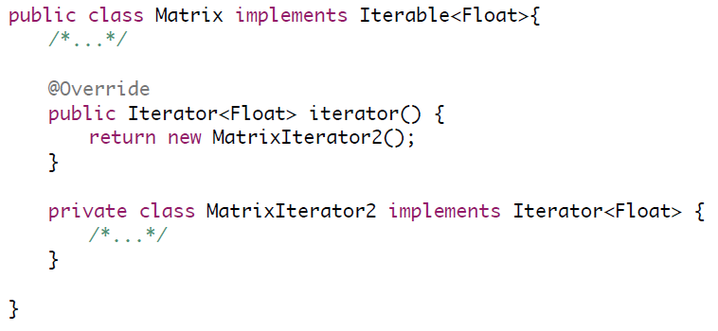
Rendiamo la matrice iterabile

Slide 36
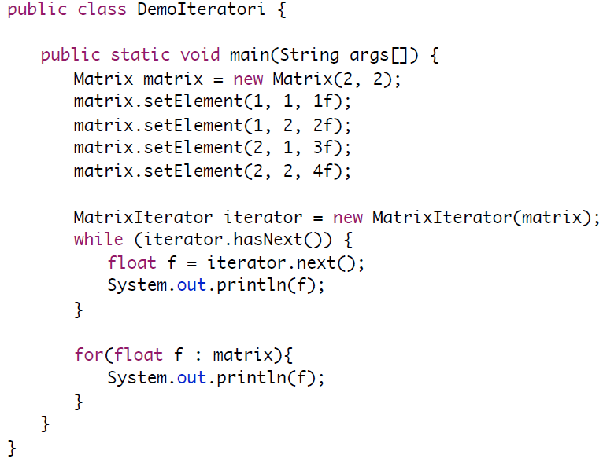
Usiamo l’iteratore

Slide 37
Commento sugli iteratori
Modificando l’oggetto dopo aver creato l’iteratore potremmo avere comportamenti inattesi
Esempio: insieme di interi e iteratore che li restituisce in modo ordinato.
Cosa potrebbe succedere modificando l’insieme?

Slide 38
Iteratore di Zenone
Come l’iteratore di Fibonacci, non itera su una collezione di oggetti ma genera una sequenza di elementi.
http://it.wikipedia.org/wiki/Paradossi_di_Zenone

Slide 39
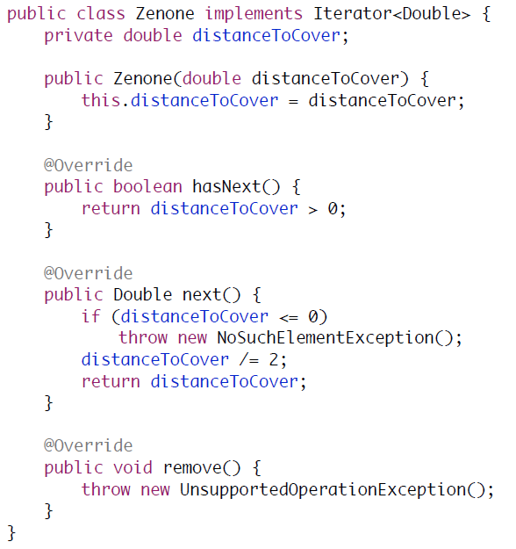

Slide 40
Polinomi
Scrivere un iteratore che restituisca i coefficienti del polinomio, ordinati per grado
Esempio:
per 3 + 2x deve restituire la sequenza
3
2
NoSuchElementException

Slide 41
